Slide 1
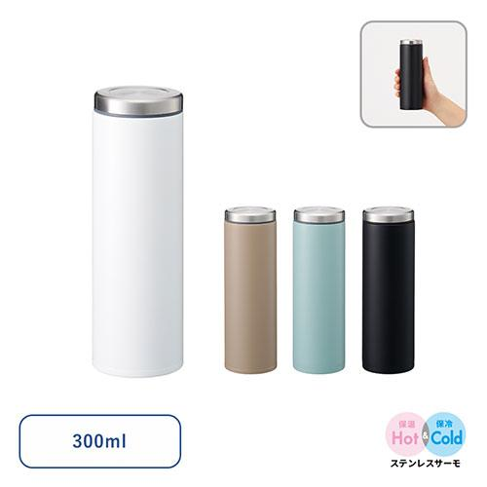
【提案書】
ライトサーモステンレスボトル 300ml
重量わずか142gの軽くて持ち運びに便利な保温保冷効果が高いステンレス製のサーモボトル。オフィス・学校でのランチやお散歩などのお出かけ用にもぴったりな容量300mlです。
特徴
納期
納期スペース
仕様
カラー展開 : 全4色
素材 : ステンレス（18-8）、PP 他
サイズ : φ56×172（mm）
容量 : 300ml
お見積
お見積りスペース

